Slide 1
الوحدة 16
عمليات الإقامة
A103000400002

Slide 2
عمليات الإقامة
تتناول هذه الوحدة:
أهمية وهيكل عمليات الإقامة في شركة ضيافة والإشراف عليها.
الأنظمة والإجراءات المستخدمة في خدمة الأماكن العامة وغرف الضيوف في شركات الضيافة.
A103000400002

Slide 3
نتاجات التعلم
أ دراسة هيكل عمليات الإقامة ومتطلباتها والإشراف عليها
ب القدرة على تنظيف الأماكن العامة باستخدام مواد التنظيف والمعدات والموارد والطرق المناسبة
ج القدرة على تقديم خدمة غرف الضيوف باستخدام مواد التنظيف والمعدات والموارد والوسائل المناسبة
A103000400002

Slide 4
نتاج التعلم أ
دراسة هيكل عمليات الإقامة ومتطلباتها والإشراف عليها
مقدمة عن عمليات الإقامة في مجال الضيافة وأدوار المشرف ومسؤولياته.
عمليات الإقامة في مجال الضيافة
مسؤوليات المشرف ومهاراته
في عمليات الإقامة
A103000400002

Slide 5
عمليات الإقامة في مجال الضيافة (1)
منافذ الأطعمة والمشروبات (المطاعم والمقاهي)
مقدمو الخدمات الغذائية بموجب العقود
خدمات الضيافة، بما في ذلك خدمات البيع بالتجزئة والتعليم والحكومة والسلطة المحلية
سؤال: ما خدمات الضيافة المحلية التي يمكنك ذكرها والتي لديها عمليات إقامة؟
تركز هذه الوحدة بشكل رئيس على منشآت الإقامة في مجال الضيافة، على سبيل المثال، الفنادق والمنتجعات.
قد يكون لدى شركات الضيافة الأخرى عمليات إقامة، وعلى جميع الشركات الالتزام بتنظيف المكان والنظافة الصحية. وفي ما يأتي بعض الأمثلة على هذه الشركات:
A103000400002

Slide 6
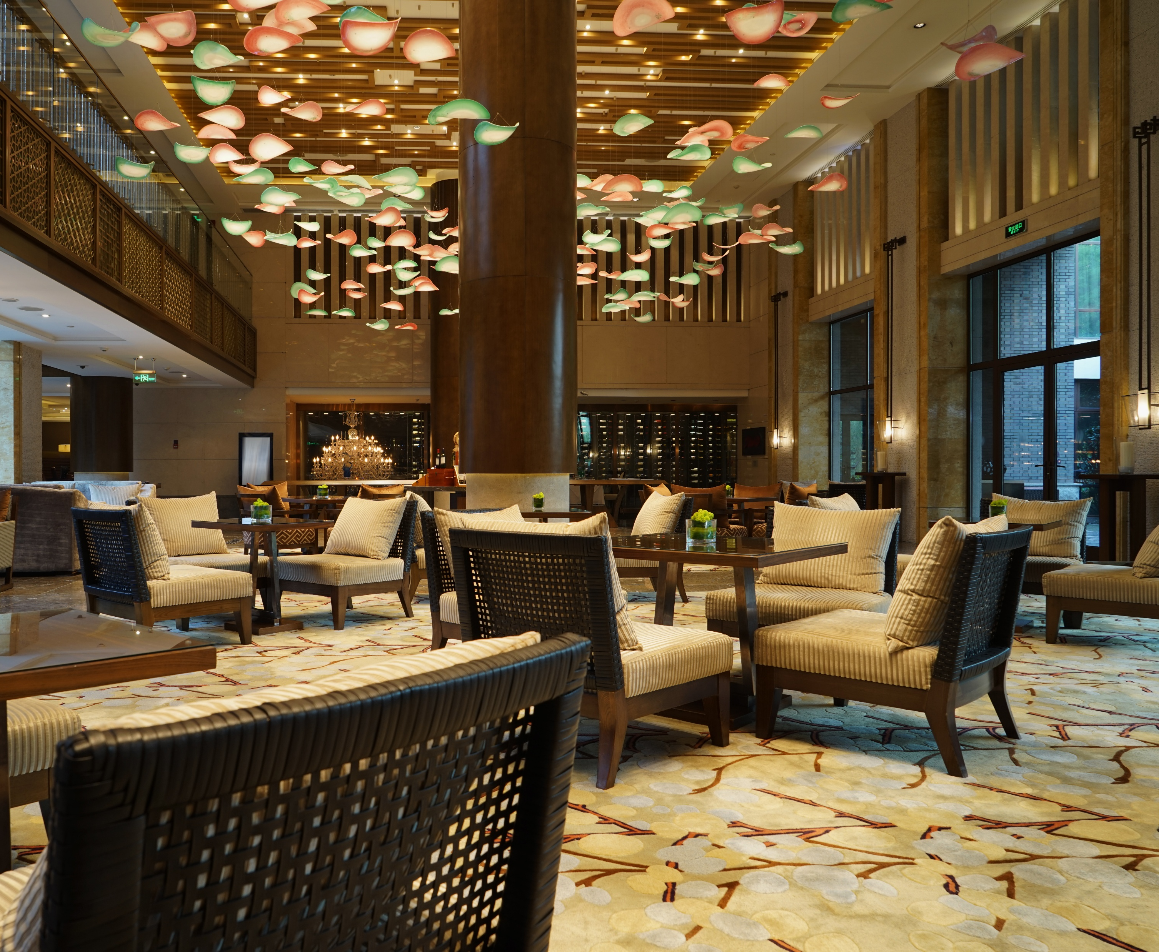
عمليات الإقامة في مجال الضيافة (2)
النوادي ذات العضوية، تحتوي على أقسام عمليات الإقامة؛ بعضها يقدم مجموعة الخدمات الكاملة اعتمادًا على حجمها ونوعها.
الفعاليات بما في ذلك الاجتماعات والمؤتمرات، يمكن أن تحتوي على جميع خدمات عمليات الإقامة، اعتمادًا على حجم ونطاق العمل.
سؤال: في رأيك، ما أهمية الحفاظ على نظافة وصيانة صالة الفندق، كما تظهر في الصورة، لإرضاء الضيوف؟
A103000400002

Slide 7
مرافق الضيوف
يتحمل الموظفون العاملون في عمليات الإقامة المسؤولية عن المرافق التي يستخدمها الضيوف في منشآت الضيافة. ويقوم الفريق بالحفاظ على نظافة المرافق وصيانتها جيدًا.
تشمل هذه المرافق ما يأتي:
غرف المؤتمرات
المطعم
الاستقبال
منطقة تقديم المشروبات
سؤال: هل يمكنك أن تفكر في أي مرافق أخرى في منشأة الضيافة والتي تحتاج إلى خدمات قسم الإقامة؟
A103000400002

Slide 8
الهيكل
مدير عمليات الإقامة
عمال النظافة
عمال الغرف
المدير العام
مشرف عمليات الإقامة
يختلف هيكل عمليات الإقامة تبعًا لاختلاف حجم هذه العمليات ونطاقها، ويوضح الرسم البياني مثالاً على هيكل إعداد التقارير.
أنماط الورديات هي سمة أخرى من سمات هيكل شركات الضيافة،
إذ غالبًا ما تُقسم الورديات إلى فترات زمنية، مثل فترات النهار أو المساء أو عطلات نهاية الأسبوع.
A103000400002

Slide 9
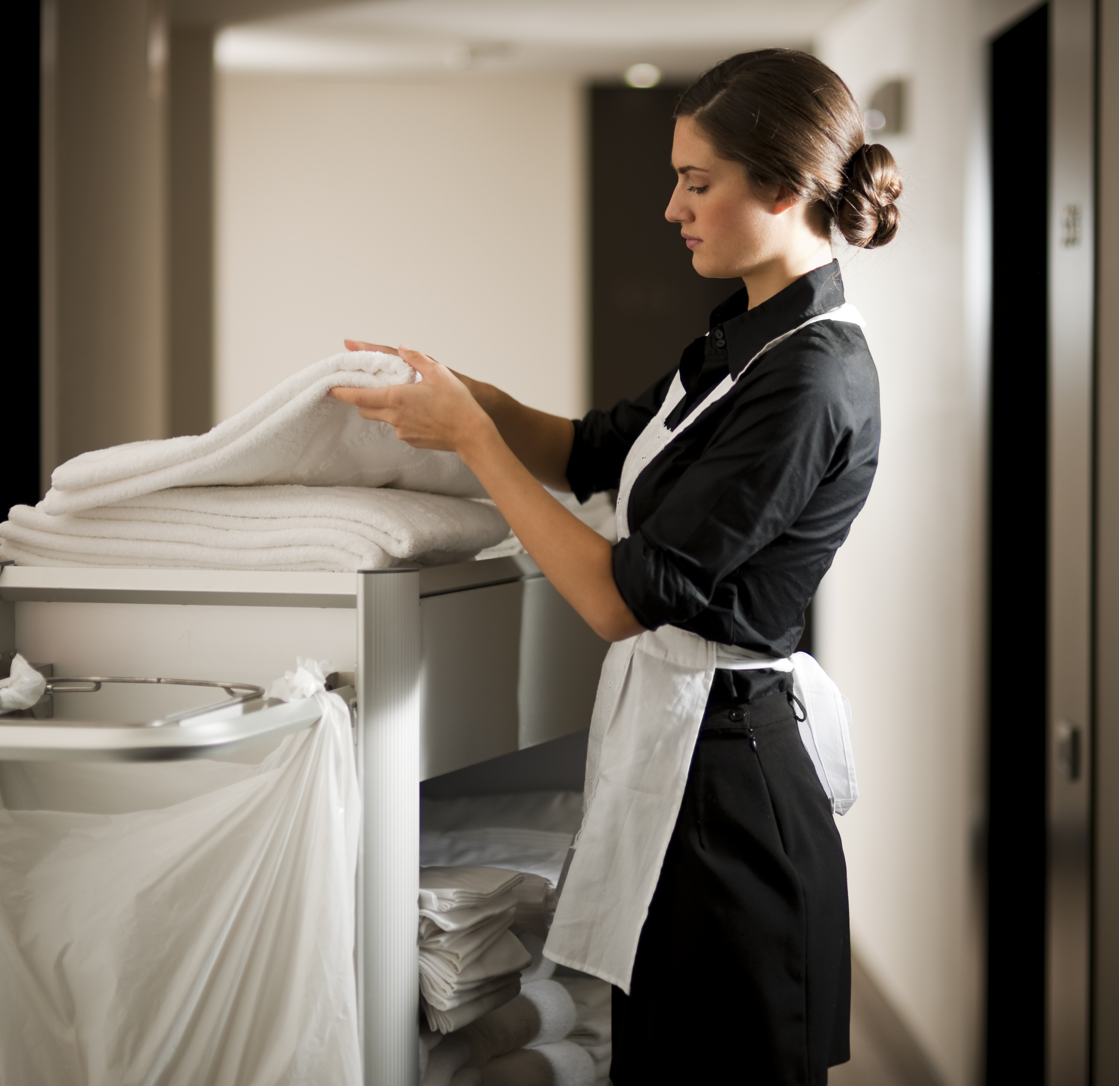
دور عمليات الإقامة (1)
هناك مجموعة متنوعة من الأدوار التي يقوم بها أعضاء الفريق في عمليات الإقامة مثل:
خدمة غرف النوم والحمامات والأماكن العامة
أنواع مختلفة من التنظيف (التنظيف العميق أو اليومي)
أنظمة التنظيف
A103000400002

Slide 10




دور عمليات الإقامة (2)
التعامل مع الإصابة بالآفات
طرق المكافحة
الأدوار الوظيفية في عمليات الإقامة، تابع:
الصيانة
(مخططة، وقائية، طارئة)
الاحتفاظ بالسجلات
الاتصالات بين الأقسام
A103000400002

Slide 11
الأدوار الوظيفية والمسؤوليات في عمليات الإقامة (1)
الأدوار الوظيفية للإقامة
المدير
مشرف الطابق
عمال الغرف
المسؤول التنفيذي لخدمات النظافة
عمال النظافة
حاملو الشراشف
عمال الصيانة
منسقو الزهور
ترتبط مجموعة من الأدوار الوظيفية في قطاع الضيافة بعمليات الإقامة.
سؤال: هل يمكنك أن تفكر في مسؤوليات هذه الأدوار الوظيفية؟
A103000400002

Slide 12
الأدوار الوظيفية والمسؤوليات في عمليات الإقامة (2)
إليكم بعض الأمثلة لبعض الأدوار الوظيفية الشائعة ومسؤولياتها.
المسؤول التنفيذي لخدمات النظافة
يتولى الإشراف على فريق عمليات الإقامة
مشرف الطابق
يتولى المسؤولية عن فريق عمال الغرف في طابق معين من شركة الضيافة
عمال الغرف وعمال التنظيف
الموظفون التنفيذيون المسؤولون عن أداء مهام التنظيف في الأماكن العامة والغرف
حاملو الشراشف
الموظفون التنفيذيون المسؤولون عن ضمان توفير الشراشف لخدمة غرف الضيوف
A103000400002

Slide 13
وثائق خدمات النظافة (1)
جداول العمل أو المناوبات
تُظهر توزيعات ورديات أعضاء الفريق
تحليل المهمة
يُظهر مدى نجاح الموظفين في إتمام المهام
بطاقات إجراءات العمل
توضح بالتفصيل كيفية تنفيذ مهام محددة
جداول التنظيف
تقدّم التفاصيل حول توقيت تنظيف المناطق أو العناصر
القوائم المرجعية
تُستخدم لمراقبة إنجاز جميع الوظائف
A103000400002

Slide 14
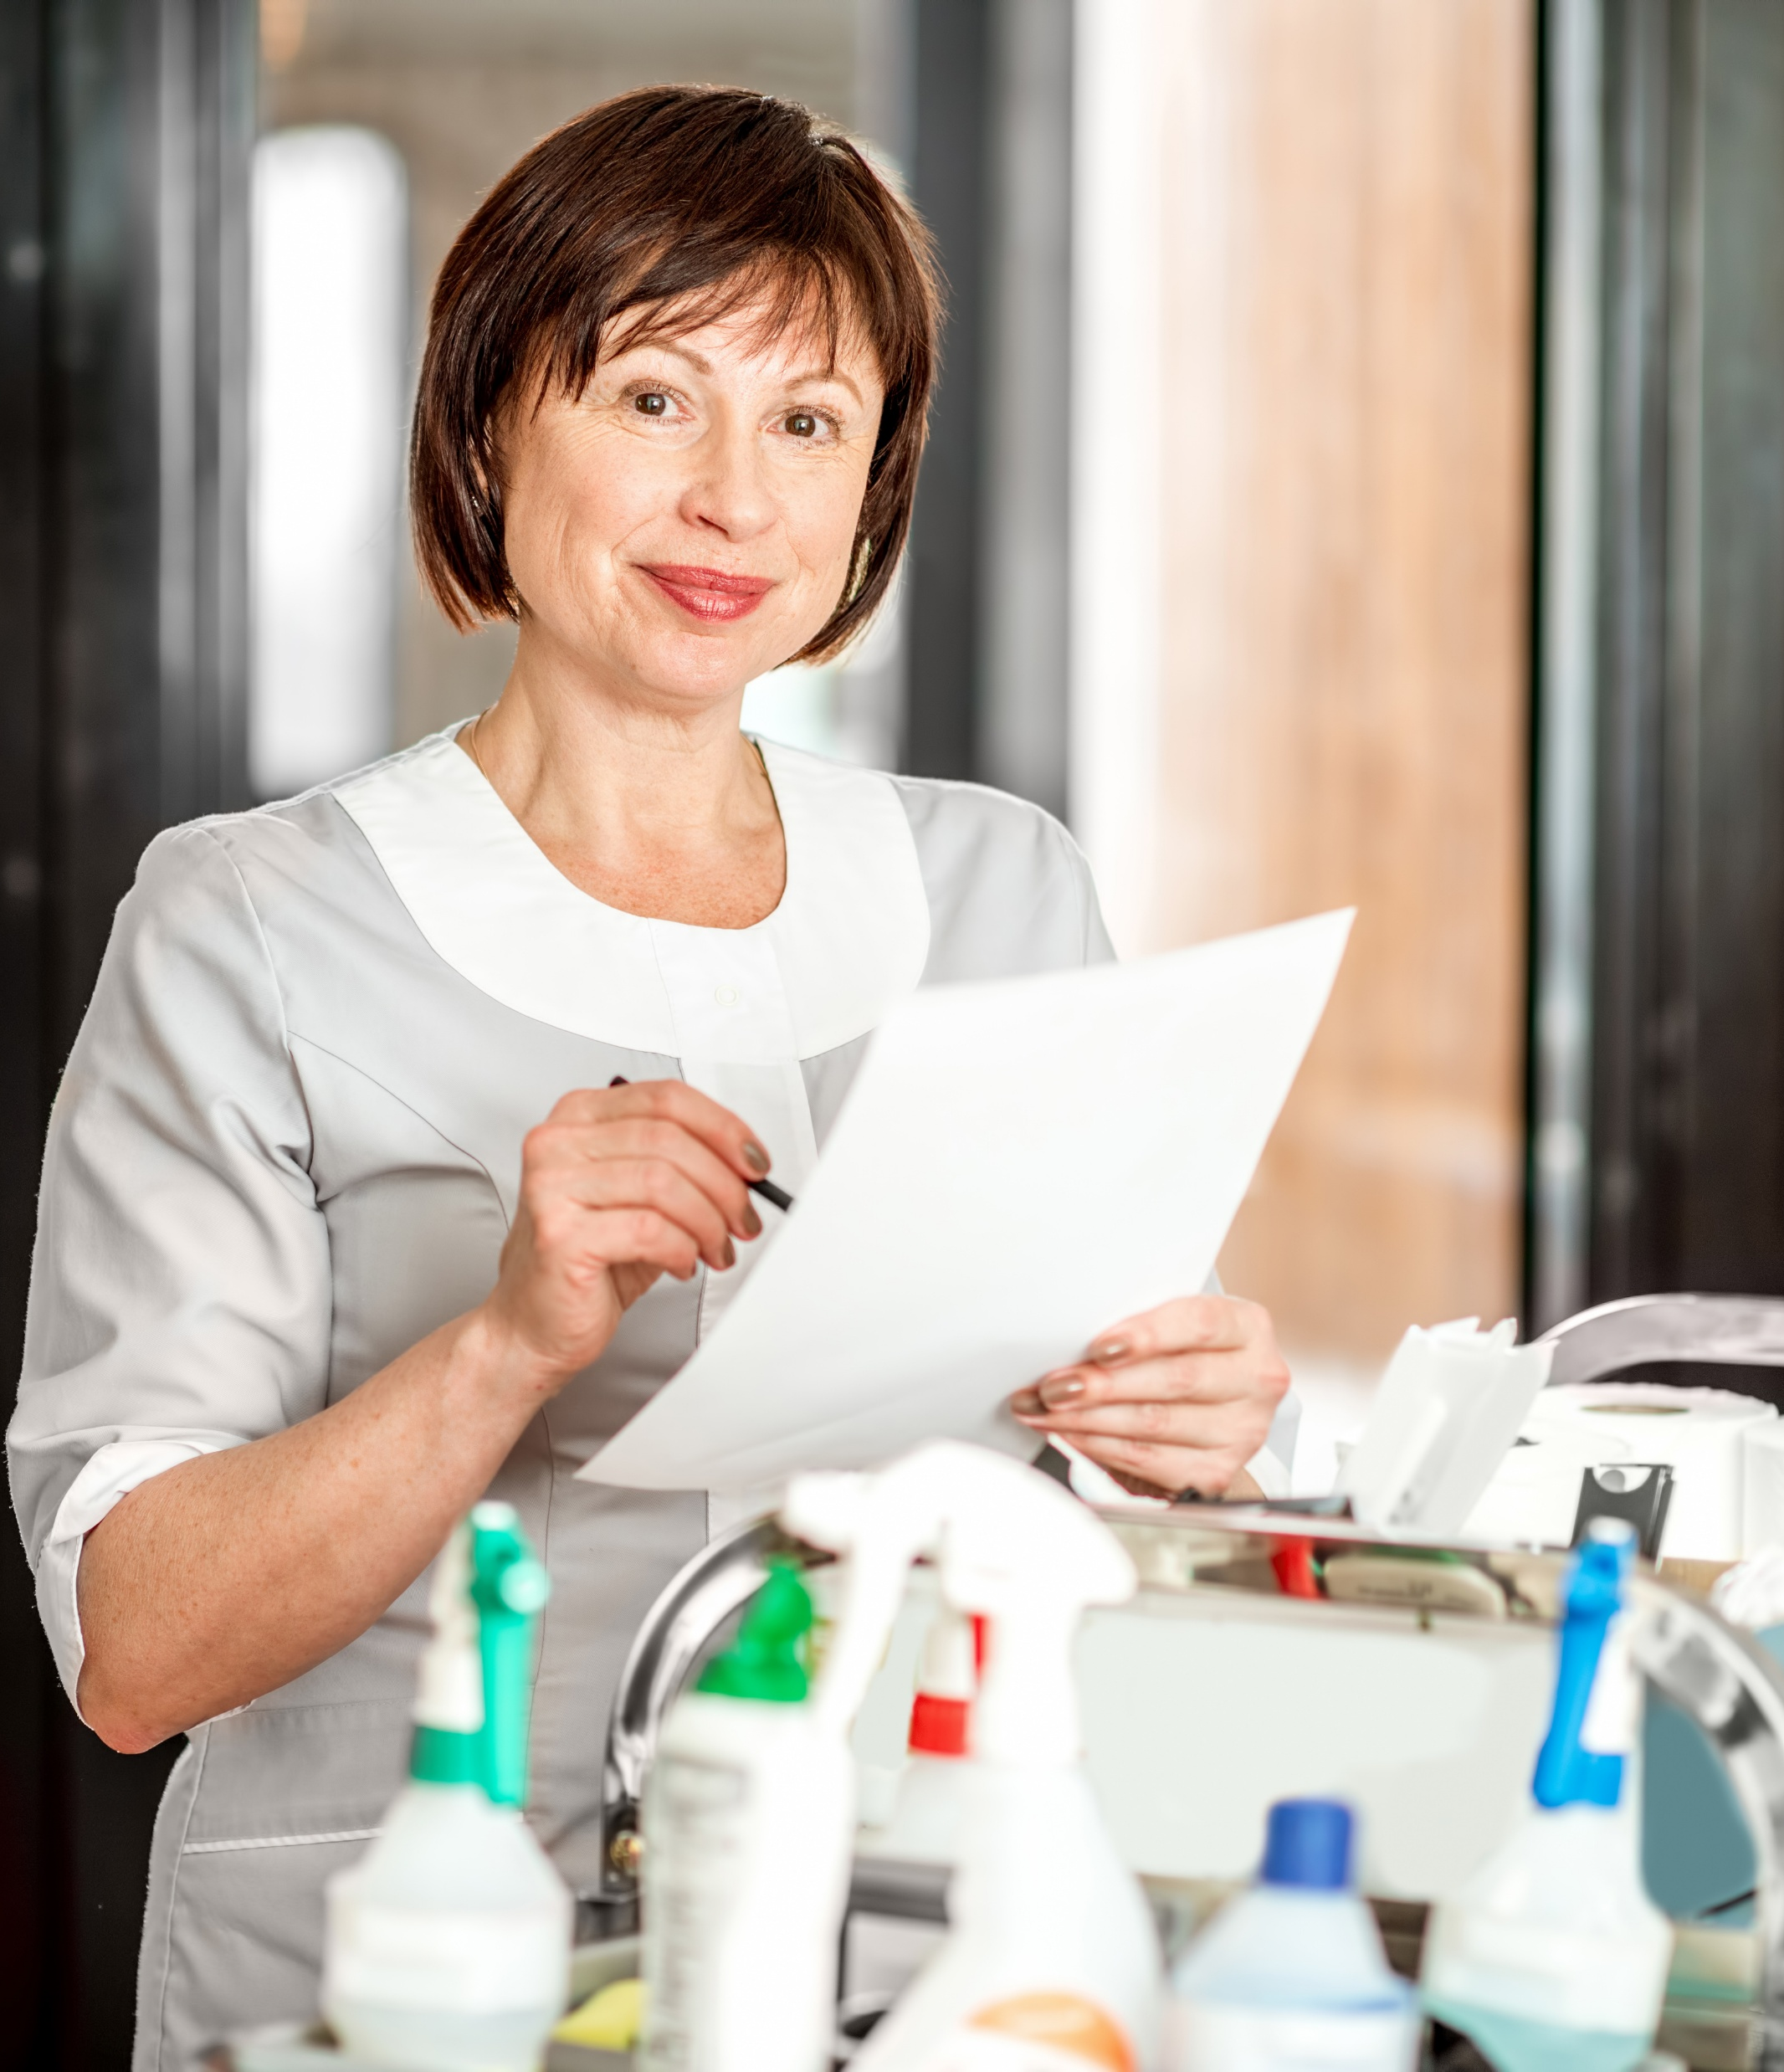
وثائق خدمات النظافة (2)
تقارير مراقبة المخزون
  تسجيل كمية المخزون المستخدمة مثل المناشف أو مستلزمات النظافة
قوائم الطلبات
  طلب المزيد من المستلزمات
استخدام مواد التنظيف
  تفاصيل منتجات التنظيف المستخدمة للمساعدة
  في الطلب
سؤال: كيف تساعد هذه الوثائق عمليات الإقامة على تحقيق كفاءة أكبر؟
A103000400002

Slide 15



مسؤوليات المشرف في عمليات الإقامة (1)
اختيار الموظفين وتوظيفهم وتدريبهم في فريق متنوع
ضمان توافر الموظفين وإعداد جداول العمل بنظام المناوبات وجداول العمل
وضع السياسات والإجراءات وتحديثها مثل سياسات الصحة والسلامة
سياسة الأمن واستكمال تقييمات المخاطر وصناديق الأمانات والتعامل مع الممتلكات المفقودة
A103000400002

Slide 16




مسؤوليات المشرف في عمليات الإقامة (2)
الاتصالات بين الأقسام
إدارة الإشغال ومنها مدى توافر الغرف
توجيه الموظفين ومراقبتهم ومساعدتهم
الصيانة (المخططة، الوقائية، الطارئة)
الرقابة على الميزانية
الاستخدام الفعال والمستدام للموارد
A103000400002

Slide 17
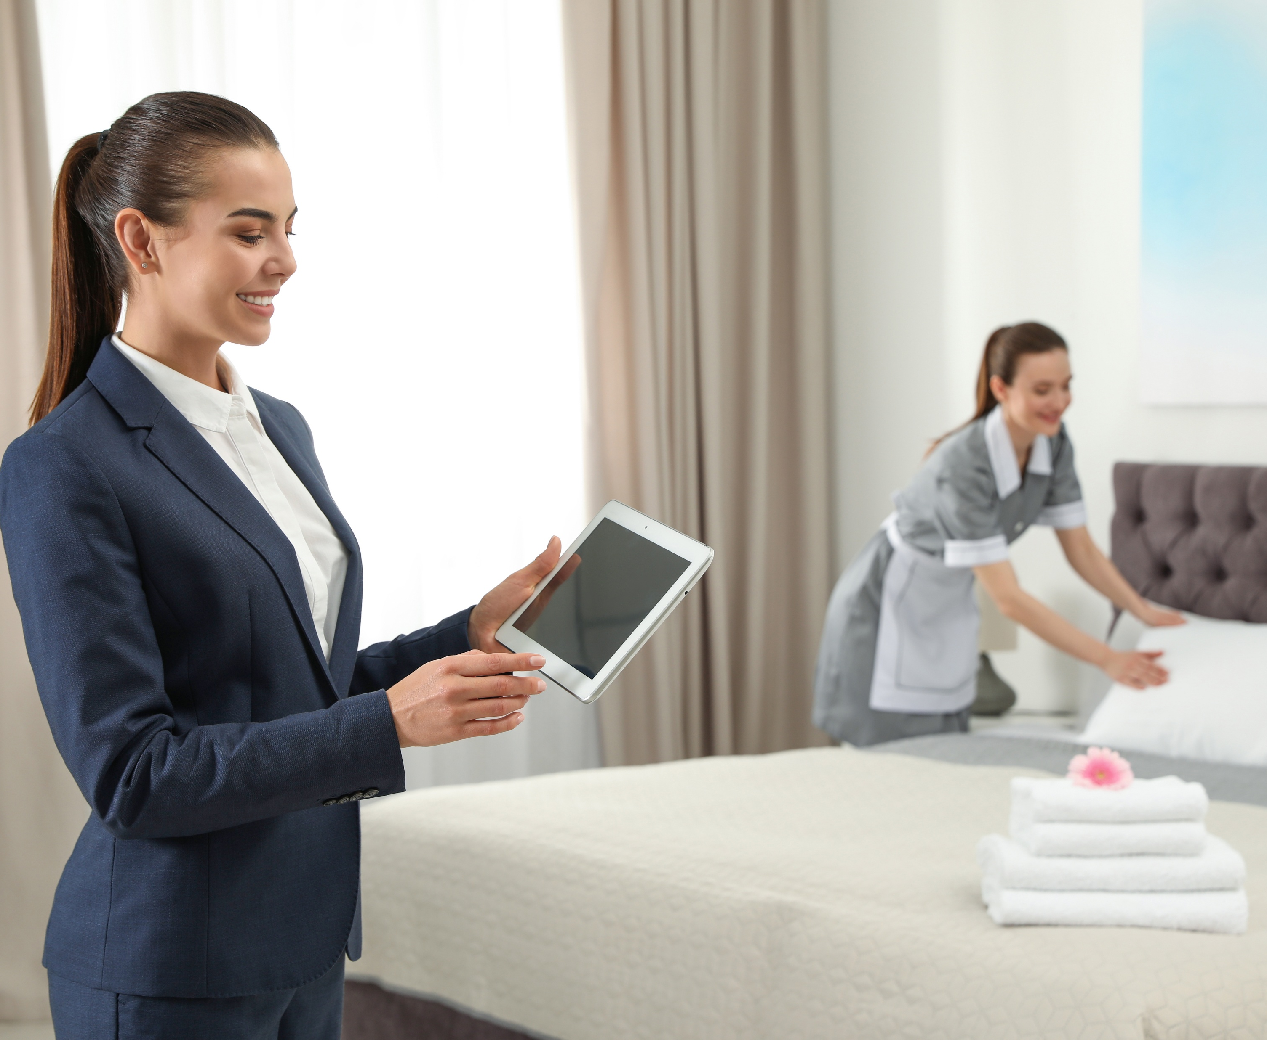
مهارات المشرف في عمليات الإقامة (1)
المهنية
مثال يحتذى به للموظفين
المسائل التنظيمية والإدارة
توزيع جدول المناوبات وتخصيص المهام وعقد الاجتماعات وتنمية الموظفين
إدارة الوقت
الكفاءة والقدرة على العمل الجيد تحت ضغط
A103000400002

Slide 18
مهارات المشرف في عمليات الإقامة (2)
التعامل والتواصل مع الآخرين
التعليمات الكتابية واللفظية الموجهة إلى الموظفين
التفاعلات الكتابية أو اللفظية
عبر الهاتف أو البريد الإلكتروني أو وجهًا لوجه
التواصل مع الأقسام الأخرى
خدمات الصيانة والنظافة والأطعمة والمشروبات
عبر الإحاطات يومية والاجتماعات شهرية
سؤال: هل تعتقد أن أي من هذه المهارات أكثر أهمية من غيرها؟ وما سبب ذلك؟
A103000400002

Slide 19
نتاج التعلُّم ب
القدرة على تنظيف الأماكن العامة باستخدام مواد التنظيف والمعدات والموارد والوسائل المناسبة
قسم عملي يطبق المعرفة والمهارات التي تم تعلمها خلال الدروس حتى الآن بما يتعلق بالإشراف على تنظيف الأماكن العامة وتخزين الإمدادات وإجراءات كل منها.
إجراءات التشغيل القياسية للتنظيف في الأماكن العامة
تخزين الإمدادات
A103000400002

Slide 20



إجراءات التشغيل القياسية للتنظيف في الأماكن العامة (1)
مجموعة الأماكن العامة التي تتطلب التنظيف
(الممرات، المطاعم)
الملابس الواقية اللازمة لتنفيذ المهام
(ملابس العمل، القفازات)
مواد التنظيف المستخدمة في المناطق المختلفة
(مناشف مرمزة بالألوان)
خصائص معدات التنظيف
(المكانس الكهربائية، معدات التنظيف بالبخار)
A103000400002

Slide 21
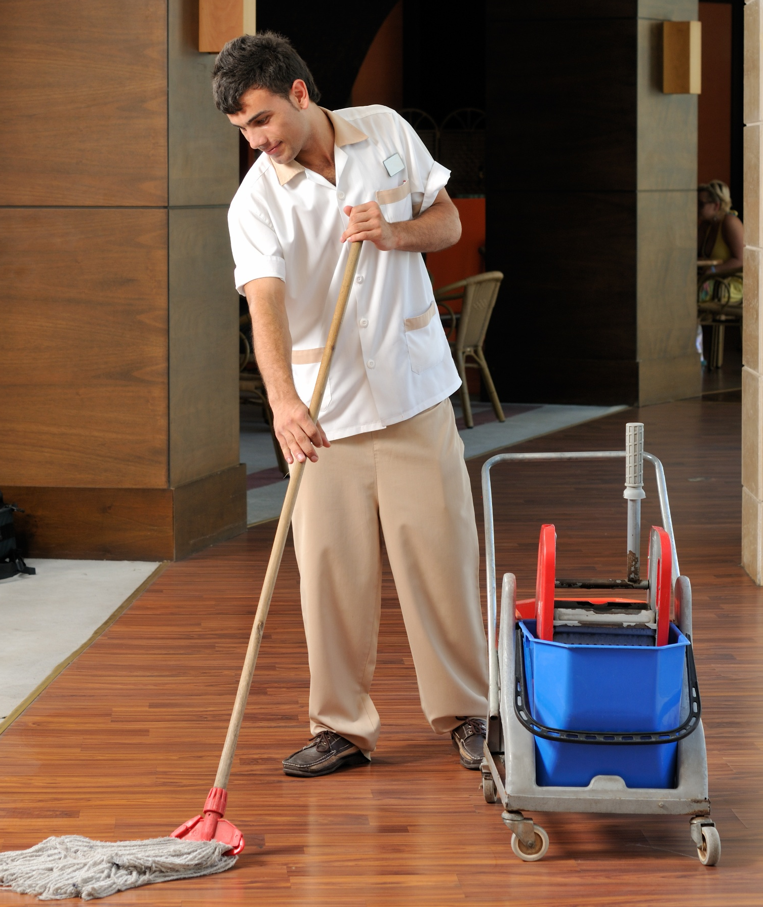
إجراءات التشغيل القياسية للتنظيف في الأماكن العامة (2)
طرق التنظيف
  التحكم بالغبار والمسح بقطعة قماش مبللة والتنظيف بالمسح والتنظيف بأقمشة من المايكروفايبر والفرك والتنظيف بالشفط والتنظيف بالمكنسة الكهربائية وتنظيف البقع
أنواع معدات التنظيف
  معدات مرمزة بالألوان والدلاء والأقمشة والممسحات والفرش والمكانس الكهربائية
مواد التنظيف
  مساحيق التنظيف الخفيفة ومنظفات الأسطح الصلبة
سؤال: هل يمكنك أن تفكر في أي معدات ومواد تنظيف أخرى مستخدمة؟
A103000400002

Slide 22




إجراءات التشغيل القياسية للتنظيف في الأماكن العامة (3)
تتضمن إجراءات التشغيل القياسية للتنظيف الآمن للأسطح والمفروشات والتجهيزات والأرضيات ما يأتي:
التنظيف الآمن للأسطح والمفروشات والتجهيزات والأرضيات باستخدام المنتجات الصحيحة لضمان خلوها من الغبار والحطام وإزالة النفايات
يعزز الجمال والنظافة ويساعد على تجنب الحوادث
استخدام معدات التنظيف وفقًا لتعليمات الشركة المصنعة
يعزز السلامة ويوفر الوقت ويقلل من فرص تعطّل المعدات
ممارسات العمل المستدامة
التخلص من النفايات والمياه الملوثة بشكل صحيح وآمن للحفاظ على النظافة
A103000400002

Slide 23
إجراءات التشغيل القياسية للتنظيف في الأماكن العامة (4)
إن فحص الأماكن العامة والعناصر بعد التنظيف أمر مهم من أجل:
ضمان بيئة آمنة
اتباع إرشادات الصحة والسلامة
الوفاء باتفاقية مستوى الخدمة
الحفاظ على سمعة الشركة
إنجاز العمل وفقًا للمعايير المطلوبة
التأكد من إمكانية استخدام المنطقة
تجديد الموارد
إجراءات التشغيل القياسية لخدمة المراحيض والحمامات:
تنظيف التركيبات والأجهزة والجدران والمرايا بأمان وبطريقة صحية باستخدام المواد الكيميائية الصحيحة
إعادة تخزين وترتيب مستلزمات العملاء والملحقات
تفريغ وتنظيف صناديق النفايات
A103000400002

Slide 24
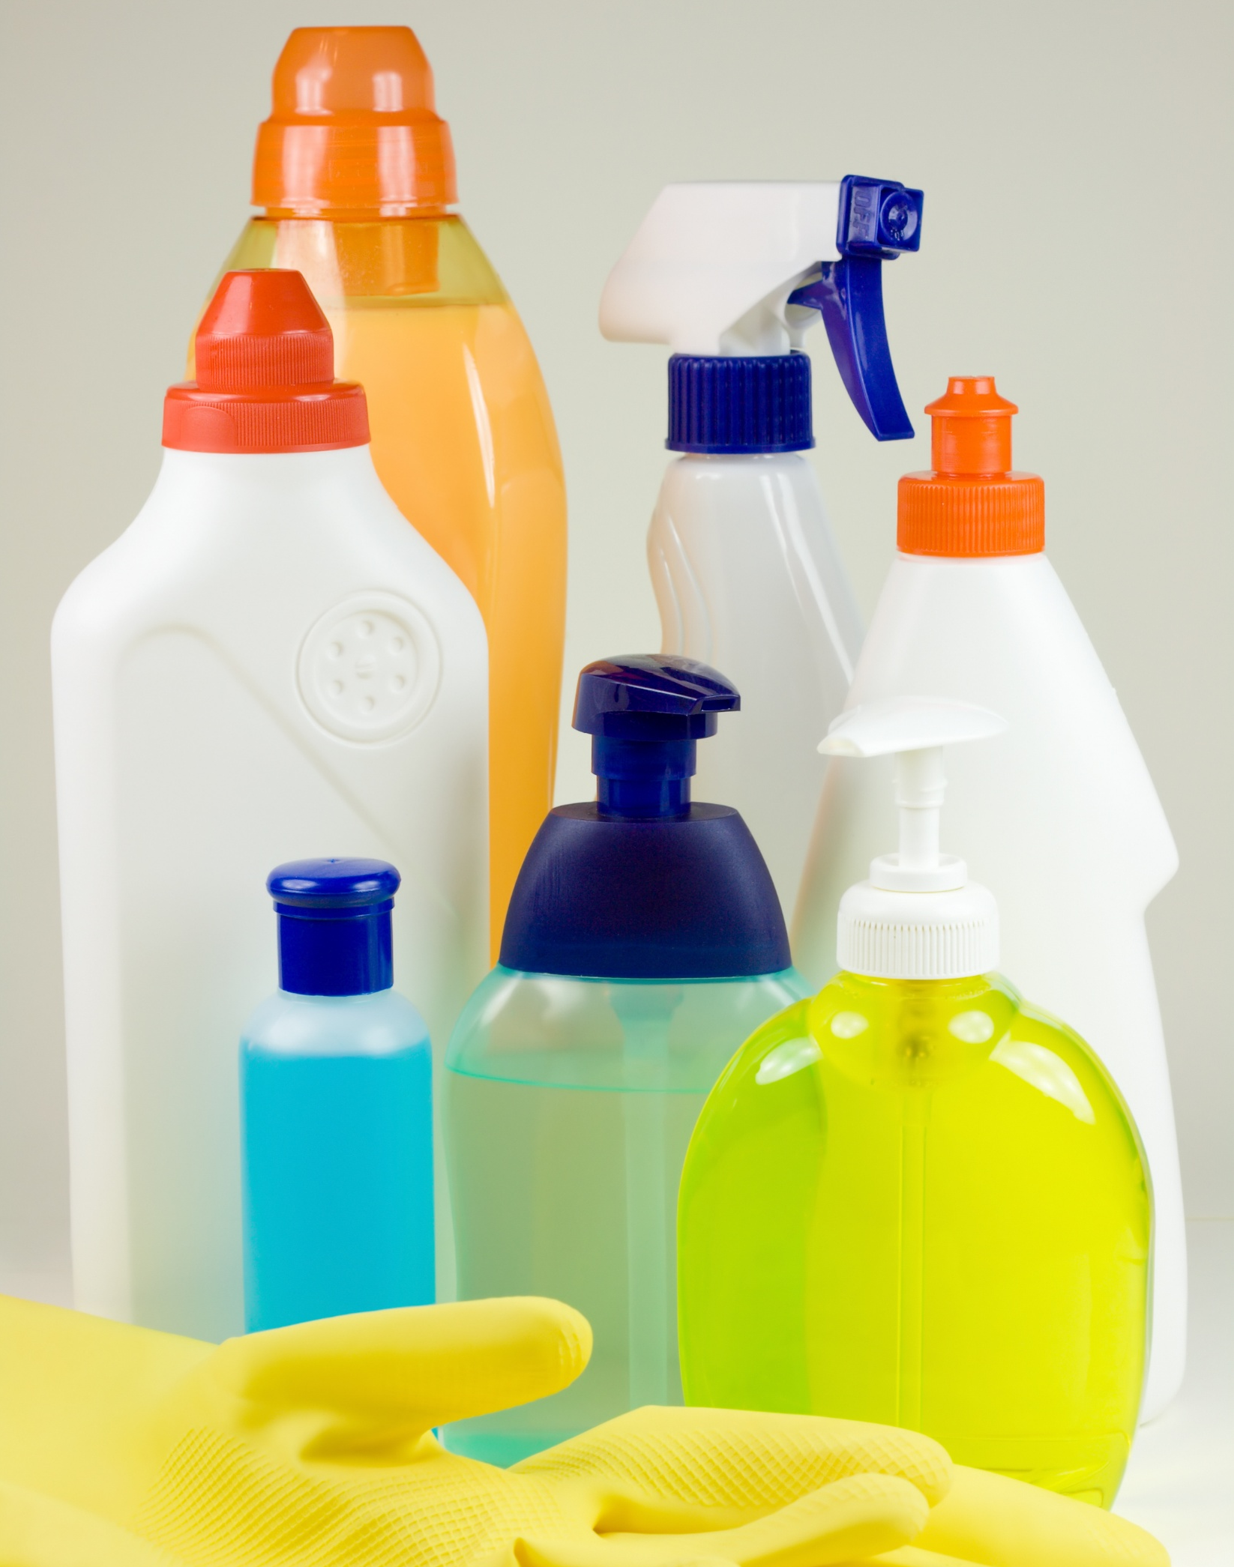
تخزين الإمدادات
المستلزمات المستخدمة في عمليات الإقامة
  معدات التنظيف
  المستلزمات والملحقات المقدمة إلى العملاء
  مواد التنظيف والمنظفات الكيميائية
مناطق التخزين المستخدمة
  مناطق تخزين المعدات ومستلزمات العملاء ومواد التنظيف وعربات النظافة
نقاط مهمة يجب تذكرها
  فصل المخزون
  الحفاظ على الحد الأدنى من مستويات المخزون
  تأمين مناطق التخزين
A103000400002

Slide 25
نتاج التعلُّم ج
القدرة على تقديم خدمة غرف الضيوف باستخدام مواد التنظيف والمعدات والموارد والوسائل المناسبة.
جزء عملي يطبق المعارف والمهارات التي تم تعلمها من خلال الدروس حتى الآن حول الإشراف وإجراءات خدمة الغرف وكيفية التعامل مع غسيل الملابس.
الإجراءات التشغيلية القياسية للتنظيف الخاصة بتقديم خدمات الغرف
التعامل مع غسيل الملابس
A103000400002

Slide 26
الإجراءات التشغيلية القياسية للتنظيف الخاصة بتقديم خدمات الغرف (1)
تنظيف الغرف
أنواع الأسرّة
سرير مزدوج وسرير فردي وأسرّة أطفال وأسرّة قابلة للطي وأسرّة بسحاب وربطة
وأرائك نوم
البحث عن مخزون من الشراشف وأغطية الأسرة
الجودة والكمية المطلوبتان
أهمية استخدام أغطية الأسرّة/الشراشف الملائمة
بما في ذلك الحمامات والمراحيض
الملاءات المقاومة للماء، والستائر، وواقيات المراتب، وملاءات الأسرّة، والوسائد، وأغطية الوسائد، والوسائد الداعمة، والبطانيات، والألحفة
ترتيب الغرف التي سيتم تنظيفها بحسب الأولوية
معدلات الإشغال المتوقعة
تنظيف الغرفة بدءًا من السقف وانتهاءً بالأرضيات ومن ثم ترتيب السرير
الحجم والجودة المناسبان
A103000400002

Slide 27
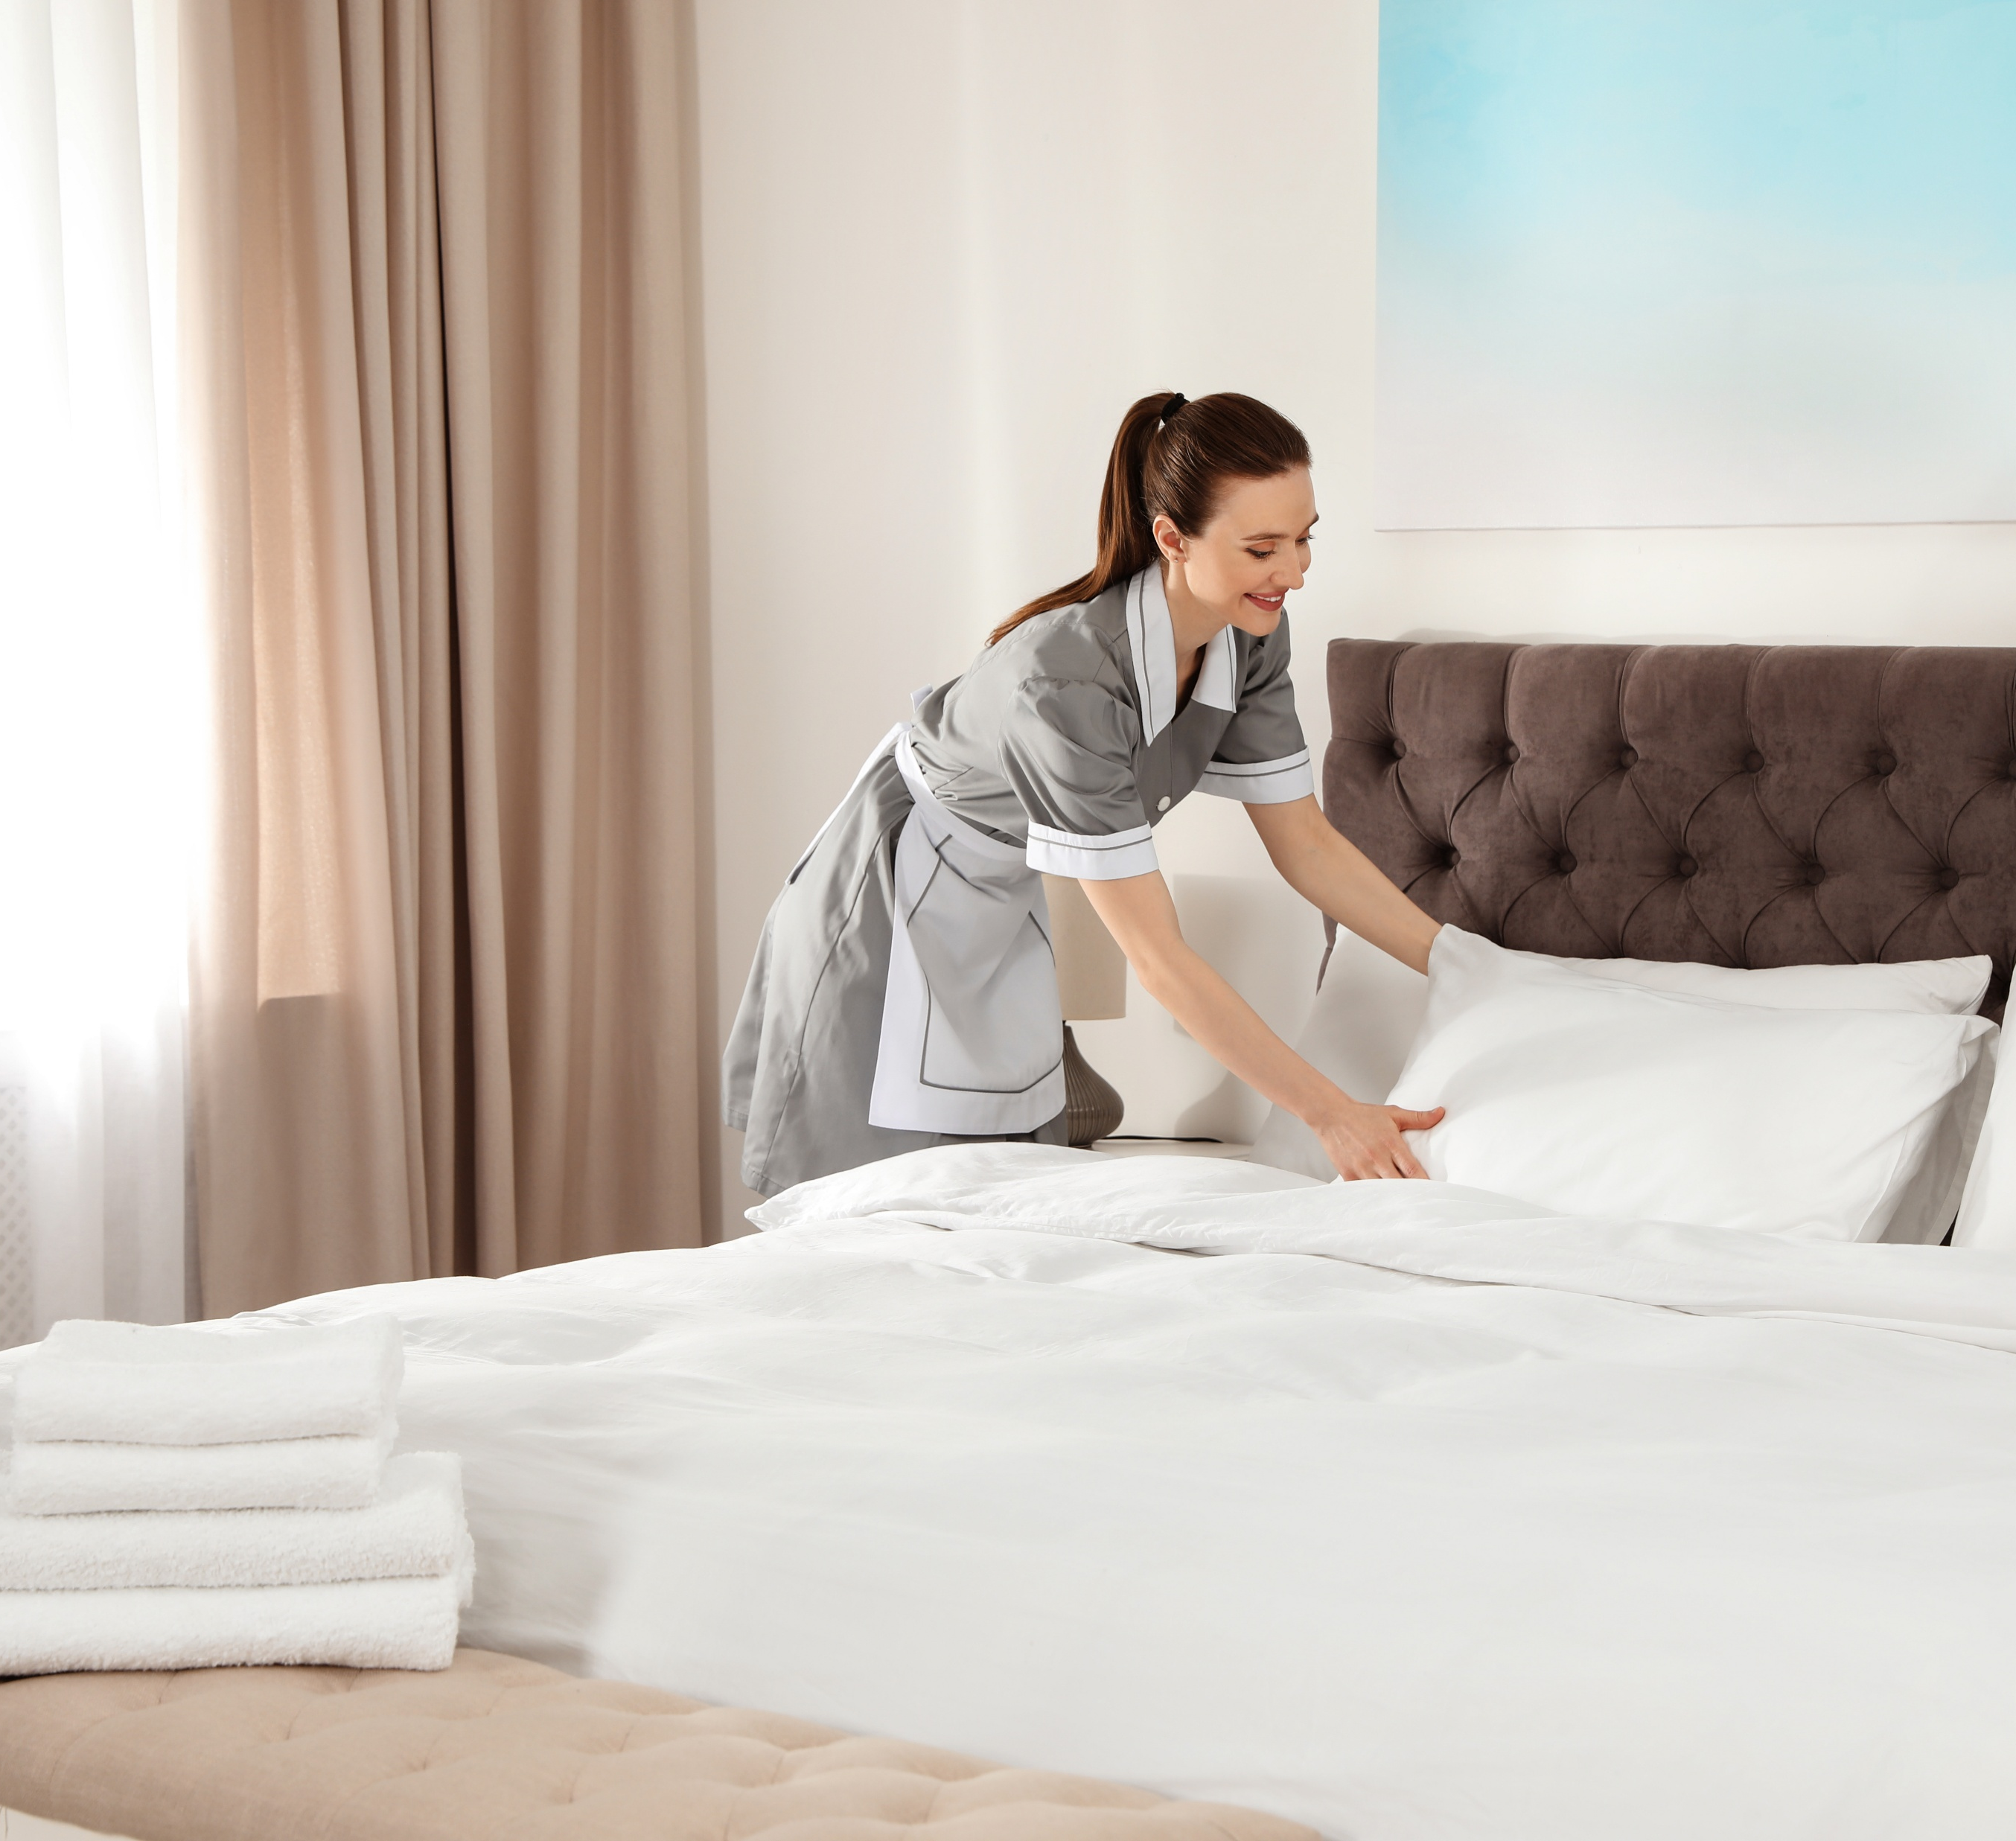
الإجراءات التشغيلية القياسية للتنظيف الخاصة بتقديم خدمات الغرف (2)
إجراء التشغيل القياسي لترتيب الأسرّة وتغيير المفارش:
إزالة شراشف الأسرّة المتسخة، وتخزينها، وغسلها أو التخلص منها
فحص المرتبة وقاعدة السرير ورأس السرير بحثًا عن أي تلف أو بقع، وتنظيفها أو كنسها بالمكنسة الكهربائية
اختيار شراشف أسرّة بمقاس مناسب
فرز شراشف الأسرّة النظيفة والمتسخة
A103000400002

Slide 28


الإجراءات التشغيلية القياسية للتنظيف الخاصة بتقديم خدمات الغرف (3)
أهمية تلبية احتياجات العملاء
(رضا العملاء وعودتهم لطلب الخدمة)
عواقب عدم الالتزام بالمعايير
(إهدار الوقت بما يؤثر في التوافر، وعدم رضا العملاء)
إجراءات التشغيل القياسية للتعامل مع بق الفراش أو غيره من الآفات
تبليغ الأقسام الأخرى بحالة الغرف
A103000400002

Slide 29
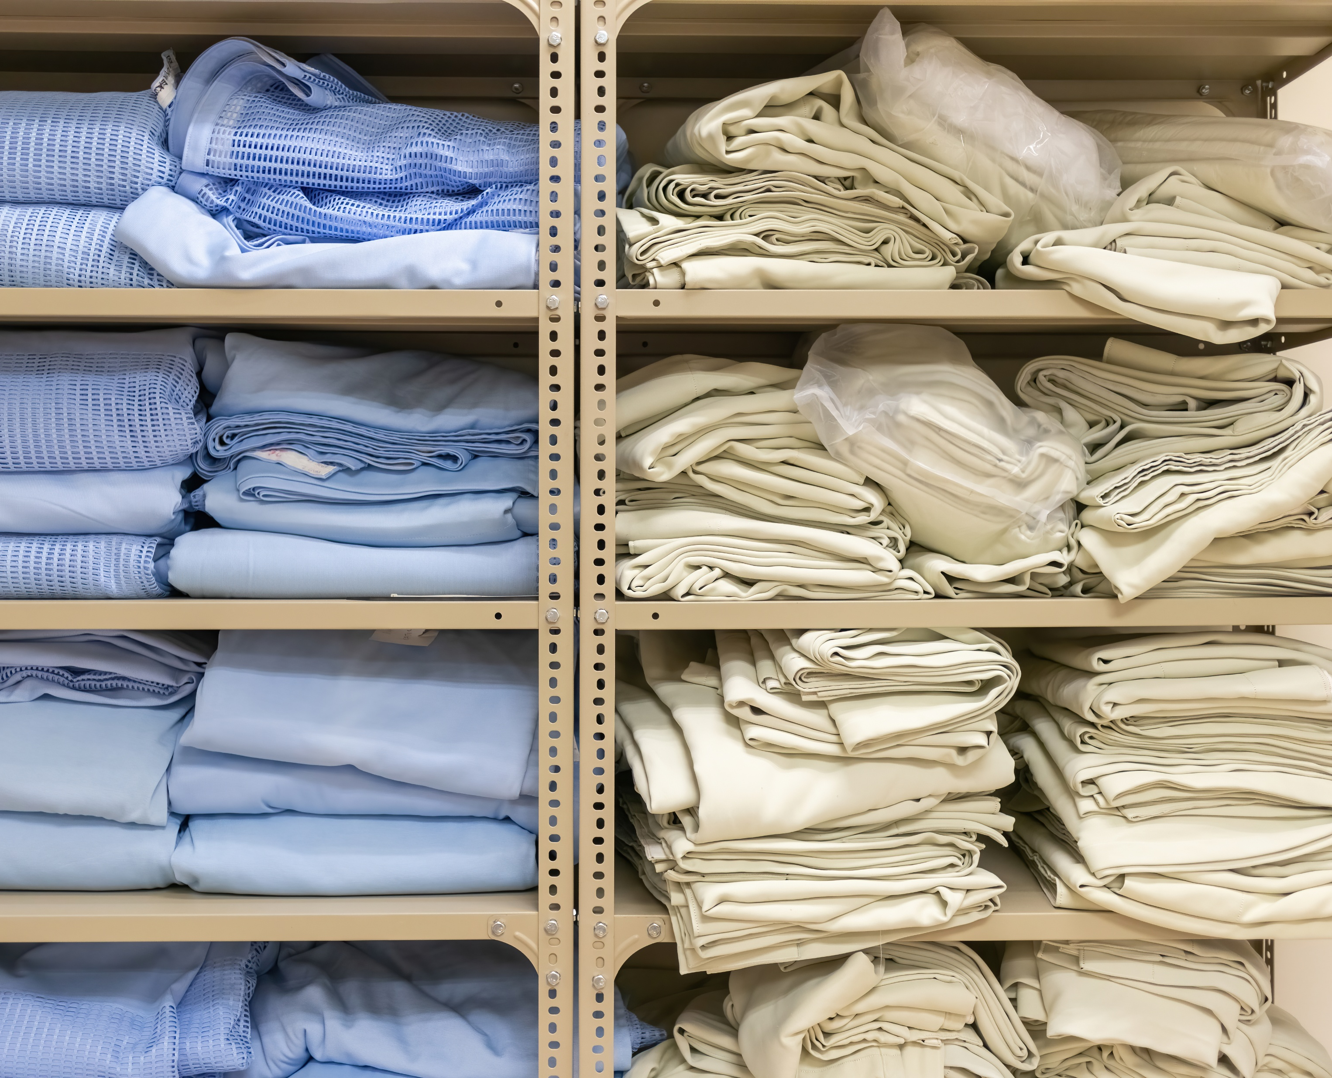
التعامل مع غسيل الملابس (1)
إجراءات التشغيل القياسية للتعامل مع غسيل الملابس:
خدمة غسيل الملابس داخل المنشأة
أو
الاستعانة بخدمات مغسلة خارجية لغسيل الملابس
أو
كلاهما
A103000400002

Slide 30
التعامل مع غسيل الملابس (2)
الشراشف المتسخة
أغطية السرير
فرز الشراشف
اللون
استخدام المنظفات
المساحيق
مواعيد الغسيل والتجفيف ودرجات الحرارة المستخدمة
اللون
اعتبارات الاستدامة
المناشف
المطبخ
مفارش المائدة
تصنيفات أنواع الاتساخ
النوع
النوع
المبيضات
استخدام المواد الكيميائية الضارة
استخدام الموارد
سؤال: هل يمكنك التفكير في اعتبارات الاستدامة عند التعامل مع غسيل الملابس؟
A103000400002

Slide 31
شكر وتقدير
الصور:
123RF: أولينا كاشمار (الشريحة 14)؛
شوترستوك: أغسطس_0802 (الشريحة 6)، ستيفانو لوناردي (الشريحة 9)،
نيو أفريكا (الشريحة 17)، ليفنت كونوك (الشريحة 21)، بيكامانياك (الشريحة 24)، نيو أفريكا (الشريحة 27)، زايريازمال (الشريحة 29).
A103000400002

